Slide 1
Proiect 3 - Problema de optimizare cu constrangeri
Grozea Sibel-323AA

Slide 2
Descrierea aplicatiei
O firma doreste sa isi maximizeze profitul din vanzarea a doua produse A si B.
Fiecare produs necesita cantitati diferite de resurse si ofera profituri diferite. Cantitatea de resurse de care dispune firma este limitata.
Profitul per unitate pentru produsul A: 10
Profitul per unitate pentru produsul B: 15
Necesarul de resursa materiala pentru produsul A: 2
Necesarul de resursa materiala pentru produsul B: 3
Disponibilitatea resurselor materiale este de 100 unitati.
Necesarul de resursa umana pentru produsul A: 1
Necesarul de resursa umana pentru produsul B: 2
Firma dispune de un numar total de 80 de angajati.
Analistul financiar al firmei a mai determinat faptul ca produsele au un cost care creste patratic la nivele mari de productie:
Pentru produsul A: 0.1
Pentru produsul B: 0.2
Ambele produse: 0.05

Slide 3
Motivatia alegerii problemei
Am dorit sa plec de la o problema clasica folosita in domeniul de optimizari. Problema de baza este o problema liniara ( de tip Linear Programming ), am adus modificari asupra ei introducand notiunea de cost ce creste patratic cu cresterea productiei astfel ajungand la o problema de Quadratic Programming.

Slide 4
Formularea matematica
F(x) = 10x + 15y - ½ (0.1x^2+0.2y^2+2*0.05xy)
x-> Cantitatea de Produs A
y -> Cantitatea de Produs B
Obiectiv: maximizarea profitului F(x). Pentru a putea aplica algoritmii de optimizare transform problema intr-o problema de minimizare: Z = -F(x).
Constrangeri:
2x + 3y <= 100 (constrangeri de resursa materiala limitata )
x + 2y <= 80 (constrangeri de resursa umana limitata)
x > 0
y > 0

Slide 5
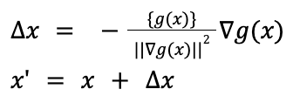
Solutia implementata
Pentru rezolvarea problemei de optimizare, am utilizat metoda gradientului proiectat.
Motivatie: Functia obiectiv este continua pe tot domeniul de definitie prin urmare functia este diferentiabila. Fiind o functie diferentiabila aplicarea gradientului este o varianta usoara de rezolvare a problemei. Pentru ca doresc sa optimizez o functie ce are constrangeri, solutia oferita de calculul gradientului nu este întotdeauna in domeniul aplicabil, motiv pentru care dorim sa calculam proiectia noilor valori obtinute la pasul de optimizare pe spatiul definit de restrictiile problemei.
f(x)= 10x + 15y - ½ (0.1x^2+0.2y^2+2*0.05xy)
grad(f) = [-(10 - 0.1x - 0.05y), -(15 - 0.2y - 0.05x) ] -> Gradientul functiei obiectiv
Proiectia pe limite: x’ = min(max(x,l),u) - l-> limita inferioara, u-> limita superioara
Proiectia pe constrangerile liniare:
g(x) - constrangere liniara
max_iter=10000 <- Numarul maxim de iteratii
tol=1e-6 <- Toleranta pentru valori nule
alpha = 0.1 <- Pasul directiei gradientului / pasul de invatare

Slide 6
Biblioteca Scipy - Minimize
Pentru a evalua rezultatele implementarii metodei gradientilor proiectati, am folosit minimize din pachetul scipy.optimize.
result_scipy = minimize(objective, x0, method='SLSQP', bounds=bounds, constraints=constraints)

Slide 7
Cod Python
import numpy as np
from scipy.optimize import minimize
import matplotlib.pyplot as plt
from time import time
# Definirea functiei obiectiv si a gradientului acesteia
def objective(x):
x_A, x_B = x
return -(10 * x_A + 15 * x_B - 0.5 * (0.1 * x_A**2 + 0.2 * x_B**2 + 2 * 0.05 * x_A * x_B))
def gradient(x):
x_A, x_B = x
grad_xA = -(10 - 0.1 * x_A - 0.05 * x_B)
grad_xB = -(15 - 0.2 * x_B - 0.05 * x_A)
return np.array([grad_xA, grad_xB])
# Definirea constrangerilor
def constraint1(x):
return 100 - (2 * x[0] + 3 * x[1]) # Constraint pentru resursa 1
def constraint2(x):
return 80 - (1 * x[0] + 2 * x[1]) # Constraint pentru resursa 2
constraints = [
{'type': 'ineq', 'fun': constraint1},
{'type': 'ineq', 'fun': constraint2}
]
bounds = [(0, None), (0, None)]

Slide 8
Cod Python
# Functie pentru proiectia pe multimea de constrangeri de tipul Ax <= b
def project_onto_bounds(x, bounds):
return np.maximum(np.minimum(x, [b[1] if b[1] is not None else np.inf for b in bounds]),
[b[0] if b[0] is not None else -np.inf for b in bounds])
# Functie pentru proiectia pe multimea de constrangeri de tipul a_i^T x <= b_i
def project_onto_constraints(x, constraints):
for constraint in constraints:
if constraint['type'] == 'ineq' and constraint['fun'](x) < 0:
# Ajustez x astfel incat sa satisafaca constrangerea
grad_c = approx_fprime(x, constraint['fun'], epsilon=1e-8)
correction = (constraint['fun'](x) / np.dot(grad_c, grad_c)) * grad_c
x = x - correction
return x
# Functie pentru aproximarea gradientului
def approx_fprime(xk, f, epsilon=1e-8):
f0 = f(xk)
grad = np.zeros_like(xk)
ei = np.zeros_like(xk)
for k in range(len(xk)):
ei[k] = 1.0
grad[k] = (f(xk + ei * epsilon) - f0) / epsilon
ei[k] = 0.0
return grad

Slide 9
Cod Python
# Metoda gradientului proiectat
def projected_gradient_descent(objective, grad, x0, constraints, bounds, alpha=0.01, tol=1e-6, max_iter=10000):
x = x0
history = [x0]
for _ in range(max_iter):
grad_val = grad(x)
x_new = x - alpha * grad_val
# Proiectia pe multimea de constrangeri
x_new = project_onto_constraints(x_new, constraints)
x_new = project_onto_bounds(x_new, bounds)
if np.linalg.norm(x_new - x) < tol:
break
x = x_new
history.append(x)
return x, history
# Definirea valorilor initiale si rezolvarea problemei de optimizare
x0 = np.array([1, 1])

Slide 10
Cod Python
def plot_solution_evolution(history):
'''
Functie pentru afisarea evolutiei solutiei in spatiu
'''
history = np.array(history)
fig, ax = plt.subplots()
ax.plot(history[:, 0], history[:, 1], 'o-')
ax.set_xlabel('x1')
ax.set_ylabel('x2')
ax.set_title('Evolutia solutiei in spatiu')
plt.show()
# Rezolvare folosind metoda gradientului proiectat
t_start = time()
result_pgd, history = projected_gradient_descent(objective, gradient, x0, constraints, bounds)
t_end = time()
print("Time taken:", t_end - t_start)
# Grafic evolutie solutie
plot_solution_evolution(history)
# Rezolvare folosind SciPy minimize
t_start = time()
result_scipy = minimize(objective, x0, method='SLSQP', bounds=bounds, constraints=constraints)
t_end = time()
print("Time taken:", t_end - t_start)
print("Projected Gradient Descent result:", result_pgd)
print("Objective value:", -objective(result_pgd))
print("SciPy minimize result:", result_scipy.x)

Slide 11
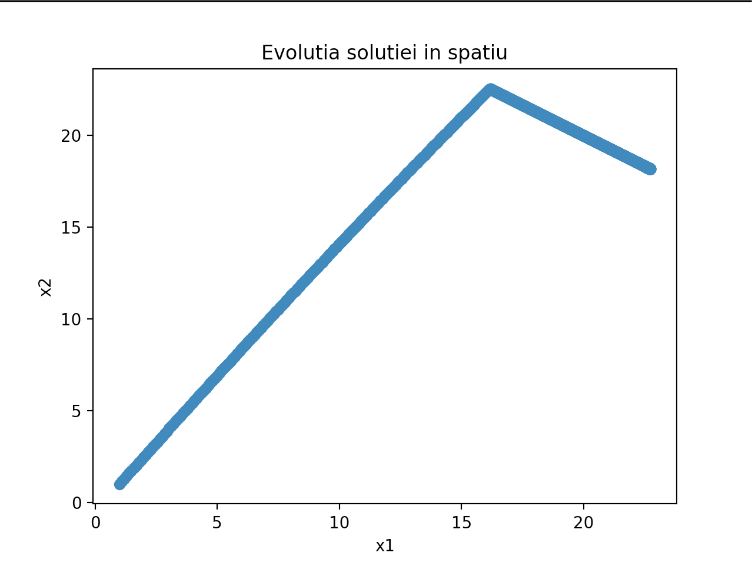
Rezultate
Metoda gradientului proiectat:
F(x) = 420.454
X = 22.72, Y = 18.18
Utilitarul minimize din scipy:
F(x) = 420.454
X = 22.72., Y=18.18

Slide 12
Performanta de timp
Performantele computationale au fost comparate cu utilitarul minimize al bibliotecii scipy.
Metoda gradientului proiectat: 0.51s
Functia minimize din scipy: 0.08s
Desi, prin aplicarea metodei gradientului am ajuns la rezultatul dorit, timpul este semnificativ mai mare decat cel folosit de algoritmul implementat in scipy.minimize. Un motiv semnificativ este, faptul ca, metoda gradientului converge mai greu pe probleme care nu sunt liniare.

